Slide 1

„Чтобы стать крылатым, нужно стремление к полёту.“
Поехали!

Slide 2
Вычислите устно, ответы запишите в строчку:
1. 0,73 + 0,27 = 5. 0,5 x 2 =
2. 9,4 – 7,4 = 6. 0,27 : 0,03 =
3. 12,7 x 0 = 7. 3,2 + 5,6 : 2 =
4. 2 : 0,5 = 8. 10,8 – 0,2 x 49 =
Ответы:
1 2 0 4 1 9 6 1

Slide 3

Посмотрите внимательно на полученные ответы. Что из них можно составить?
12.04.1961
12 апреля 1961 года в 9.07 по московскому времени Юрий Алексеевич Гагарин стартовал с космодрома Байконур, совершив первый в истории человечества космический полёт на корабле-спутнике «Восток». Все помнят крылатую теперь фразу Гагарина: «Поехали!», которую он произнес, когда входил на борт корабля.

Slide 4
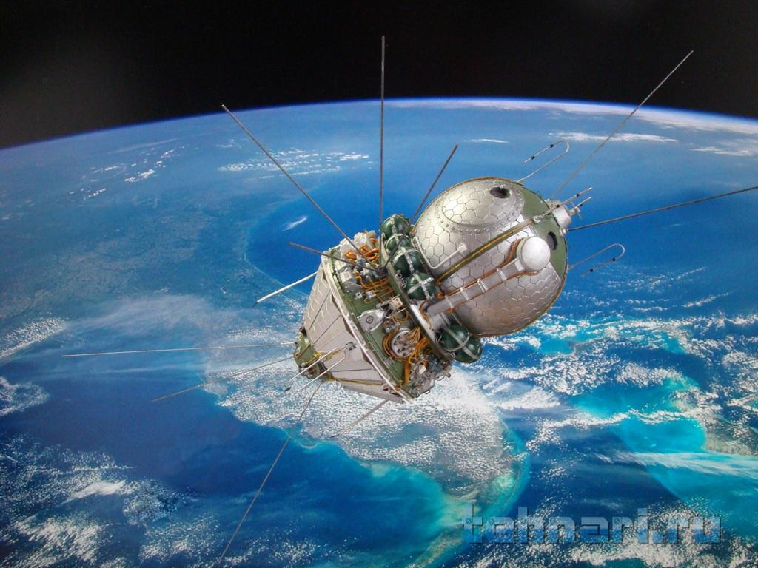
Сколько длился этот полет?
Вычислите:
37,8 : 0,35 =
Определите, на какой высоте над Землёй пролетал «Восток».
6х + 5х - 7х – 708 =

Slide 5
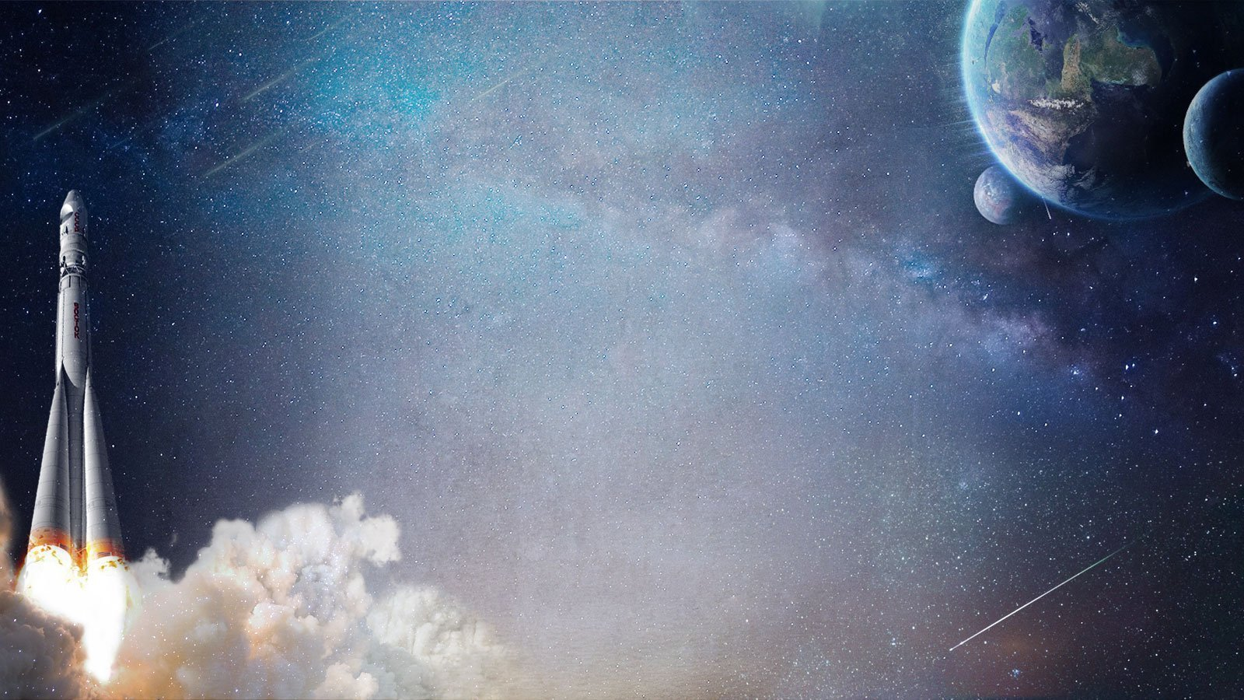
Высота полёта первого космического корабля с человеком на борту - 327 км.
Полёт проходил на околоземной орбите на высотах 181-327 километров. За 108 минут корабль-спутник с первым в мире космонавтом облетел земной шар и благополучно вернулся на Землю вблизи деревни Смеловка Терновского района Саратовской области.

Slide 6
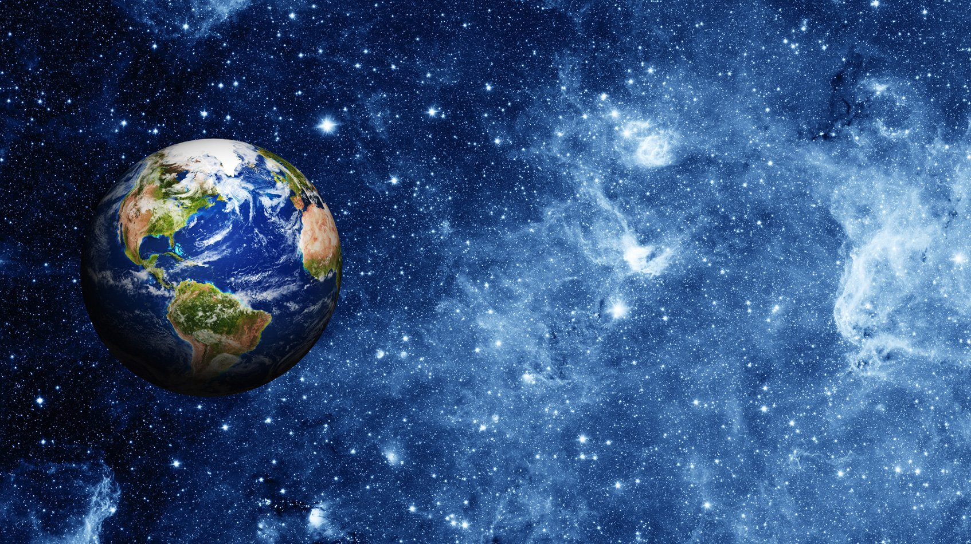
Найдем массу корабля «Восток» в килограммах.
2,1 · 90 · 25 =
Масса первого космического корабля вместе с космонавтом составила 4725 кг. Выразите эту величину:
а) в тоннах;
б) в центнерах и килограммах;
в) в центнерах.

Slide 7
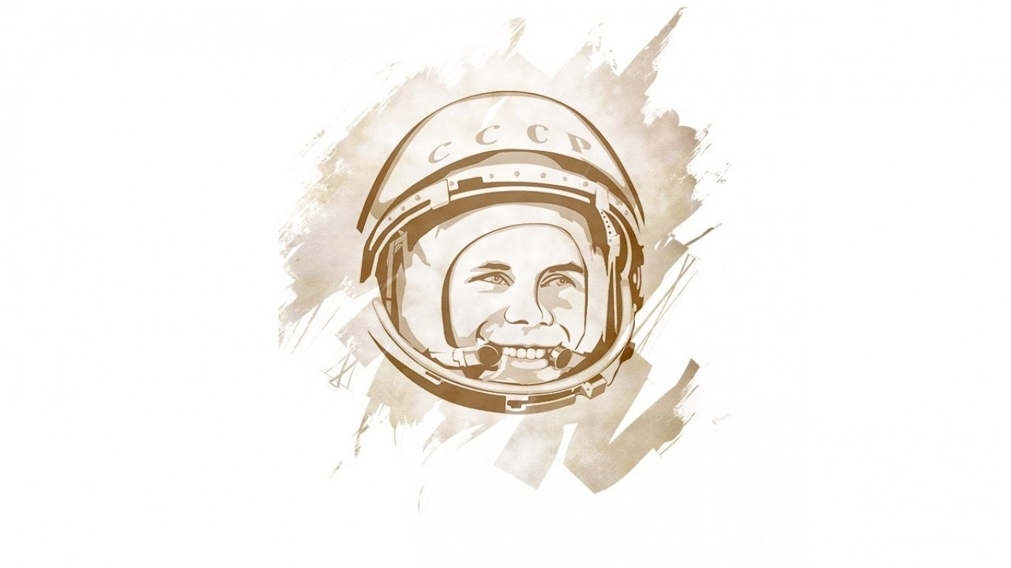
Домашнее задание:
4 октября 1957 года наша страна запустила на орбиту первый искусственный спутник Земли (Спутник-1). Он находился на орбите с 4 октября 1957 года по 4 января 1958 года, за этот период совершил 1400 оборотов вокруг Земли. На каждый виток вокруг Земли уходило около 100 минут. Затем спутник сгорел в атмосфере Земли. Сколько дней спутник был на орбите?

